Slide 1



Entendendo o
GitHub
Versão 3
Versão 1
Versão 2

Slide 2
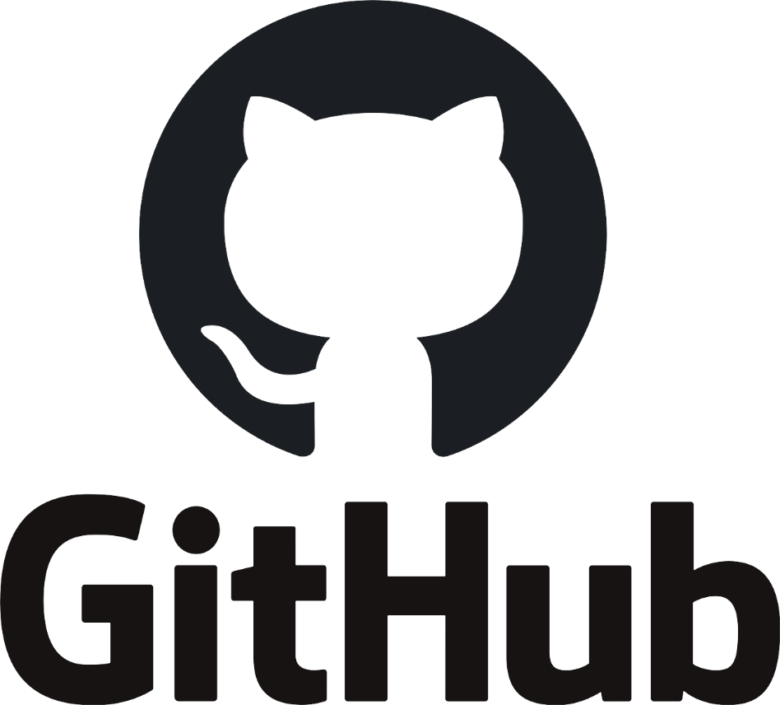

Disciplina: Reutilização de Software
Prof: Jacimar Tavares
Equipe: Augusto César dos Reis Rossi

Slide 3
Introdução:
O Git é um sistema de controle de versão distribuído e amplamente adotado. O Git nasceu e foi tomando espaço dos outros sistemas de controle. Seu criador principal é o mesmo que o do Linux: Linus Torvalds, e ganhou o coração das pessoas que trabalham com open source.
Além de permitir acesso ao código ele nos dá a oportunidade de salvar as versões e ter um lastro de cada usuário(ou branch) nos dando um controle mais profissional para projetos de pequeno à grande porte, evitando perda.
Muito utilizado por desenvolvedores para organização à arquitetos de software para gerenciamento a ferramenta Git hoje se tornou essencial para tarefas de desenvolvimento de software.

Slide 4
GitHub:
Atualmente a ferramenta “Git” mais popular, o GitHub é o queridinho da área de engenharia de software, amplamente utilizado pela comunidade acadêmica, se tornou uma espécie de rede social dos programadores.
Lançada em 2008, a plataforma é usada mundialmente e é, desde 2018, de propriedade da Microsoft.
Como um sistema de controle de versão, o GitHub sempre foi uma ferramenta comum no dia a dia de quem trabalha no segmento. Nos últimos anos, com o avanço do digital e a mudança das relações de trabalho, o GitHub passou a ter importância ainda maior, não só na rotina de atuação, mas também na hora de se posicionar no mercado.
Conhecer GitHub coloca o profissional em um patamar de conhecimento mais atualizado e dentro do que o mercado pede, ou seja, ele não é apenas um software de controle de versão, uma rede social dos programadores, é uma ferramenta amplamente utilizada na indústria.

Slide 5
Vantagens:
A maior vantagem do GitHub é sua estrutura bem como seus aplicativos que o coloca à frente no quesito funcionalidade.
Para projetos em equipe, essa disposição das informações funciona muito bem. Há menos chances de perda de informações ou de falta de clareza no acesso delas. Quando há mais de uma pessoa profissional trabalhando no código, essa possibilidade que o GitHub oferece torna o trabalho muito mais fácil e rastreável em etapas.
O GitHub tem sido utilizado também por empresas e não só por profissionais que desejam mostrar seu trabalho ou buscar insights colaborativos vindos de pessoas do mundo todo.

Slide 6
Desvantagens:
Dentro de todas as pesquisas feitas, a única desvantagem que podemos notar que a comunidade o pontua é o fato de ter que pagar para um repositório privado, diferente de seu concorrente Bitbucket.

Slide 7
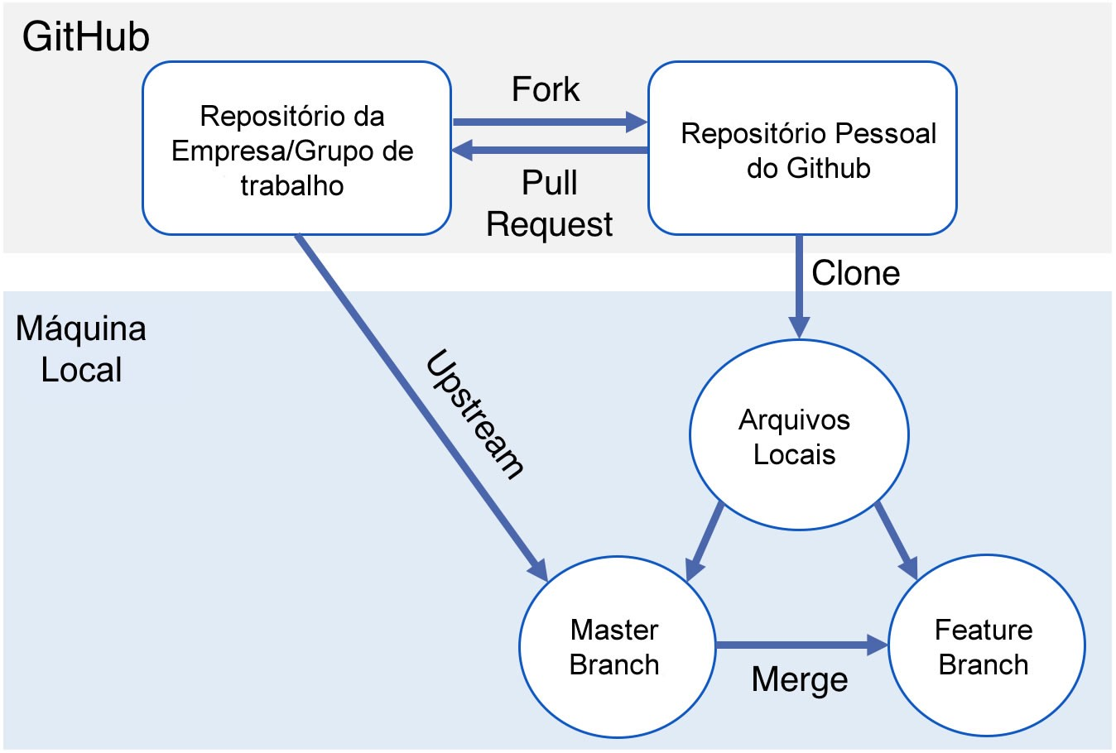
Estrutura:

Slide 8
Alguns Termos utilizados.
Repositório: local destinado ao armazenamento das pastas da aplicação
Branch:Branches são separações de código.
Commit: Um commit é um grupo de alterações no código.
Pull:Download da ultima versão no repositório remoto
Push: Upload das alterações na maquina local para a branch em questão no repositório remoto.
Pull Request: Um pull request é um pedido que se faz ao dono do repositório para que esse atualize o código dele com o seu código.
Fork:O fork é como um clone, porém dentro do github. Isso quer dizer que o repositório não vai ser baixado para seu computador, mas será criado um igual na sua conta.
Clone:Copiar um repositório remoto para maquina local.

Slide 9
Explicando seu fluxo:
Passo 1: Configurar um repositório do grupo do trabalho ou organização
Passo 2: Fork no Repositório principal para seu repositório pessoal
Passo 3: Clone o Repositório para sua máquina local
Passo 4: Crie uma nova Branch para suas mudanças/implementações
Passo 5: Configurar um repositório remoto para seu grupo/organização
Passo 6: Crie implementações, testes ou qualquer mudança .
Passo 7: Pull nos arquivos mais recentes do repositório de sua organização
Passo 8: Merge da master branch com a branch criada para implementação
Passo 9: Push suas alterações para seu repositório pessoal
Passo 10: Crie um Pull Request no repositório da sua organização

Slide 10
App de Vendas(caso prático):
Minha empresa “Vendas Rossi” quer começar a trabalhar com um aplicativo próprio, logo eu(engenheiro de software) selecionei uma equipe para desenvolver esse aplicativo.
Vou criar um repositório no github e enviar para os programadores, eles então vão fazer o clone do repositório em suas respectivas máquinas e realizar um pull para pegarem a ultima versão.
A medida que forem fazendo alterações vão dando commit e após um push para atualização do código no repositório remoto.
A ideia é como se enxergássemos uma estrada onde se divide e se encontra novamente, o código não sobrescreve o principal, para isso é dado o comando de pull request, onde o branch master realiza um comando de MERGE, este engloba todas as versões na mesma página.

Slide 11
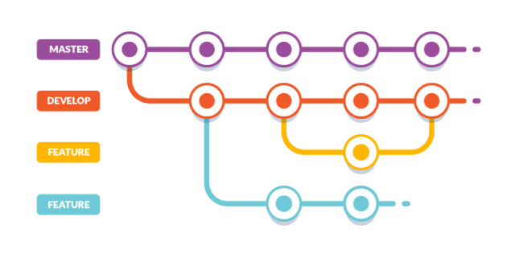
App de Vendas(caso prático):

Slide 12
Conclusão:
O conceito de Git hoje é uma obrigação para o profissional que quer se colocar no mercado, ele otimiza seu trabalho e o da empresa, traz mais organização e gestão no quesito de lastro de versões de softwares geridos e desenvolvidos em grupo.
A plataforma escolhida GitHub tem sua popularidade, sua inovação para o meio acadêmico se extende às grades empresas do ramo de software, controlada ela gigante Microsoft tem um suporte e infraestrutura que fazem jus ao seu tamanho e aceitação no mercado.
Em suma a ferramenta que não só otimiza a tarefa bem como organiza e evita retrabalho.

